Slide 1
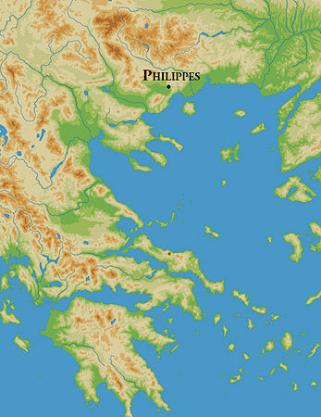
Conquista romana del 168 av. Cr.
Battaglia di Filippi , ottobre 42 av. Cr. Arrivederci a Filippi.

Slide 2
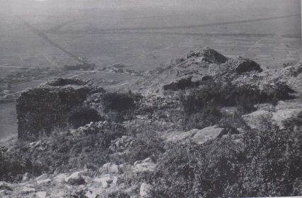
Felippi, acropoli e città sottostante

Slide 3
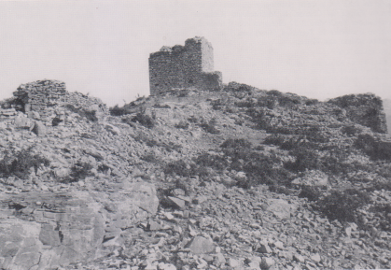
Filippi, veduta parziale dalla cima dell’acropoli

Slide 4
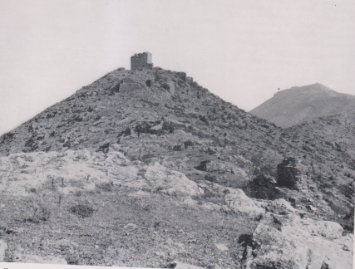
Acropoli di Filippi

Slide 5
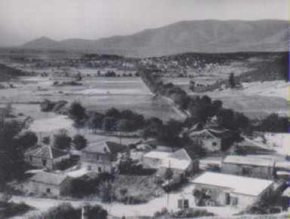
Filippi, grande pianura domnata dall’acropoli

Slide 6
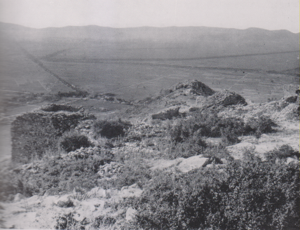
Visione dall’acropoli di Filippi

Slide 7
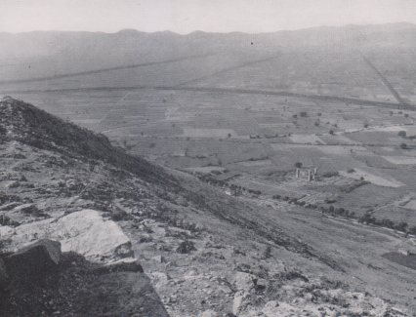
Dall’acropoli di Filippi si intravedono il foro e la basilica

Slide 8
La città di Filippi ebbe un notevole ruolo nei primi secoli del Cristianesimo; essa fu la prima città d'Europa ad essere evangelizzata da san Paolo, che alla comunità di Filippi indirizzò una delle sue epistole; anche sant'Ignazio di Antiochia e san Policarpo di Smirne indirizzarono alla chiesa locale alcuni dei loro scritt

Slide 9
San Paolo giunse Filippi nel 49 o 50, accompahnato Da Luca, Sila e Timoteo.
L’Apostolo si rivolge alle donne, di sabato, in una riunione non sinagogale.
Tra queste donne, Lidia, commerciante di porpore, appartenente agli adoratori di Dio,
ai timorati di Dio.
Lidia si converte con tutta la sua famiglia

Slide 10
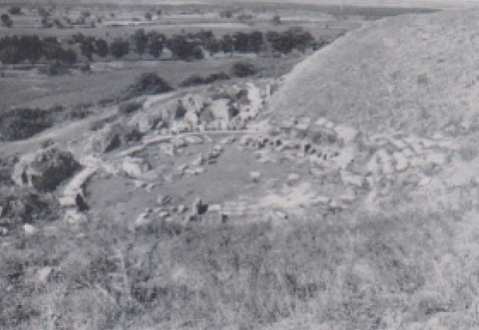
Filippi, il teatro

Slide 11
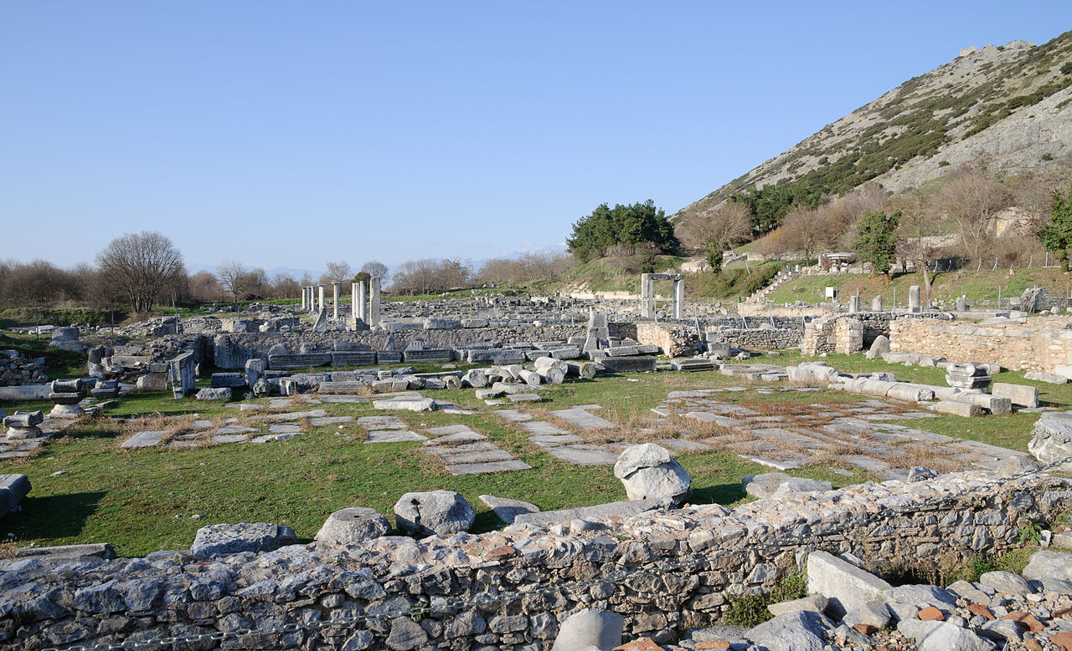
Rovine dell’antica Filippi

Slide 12
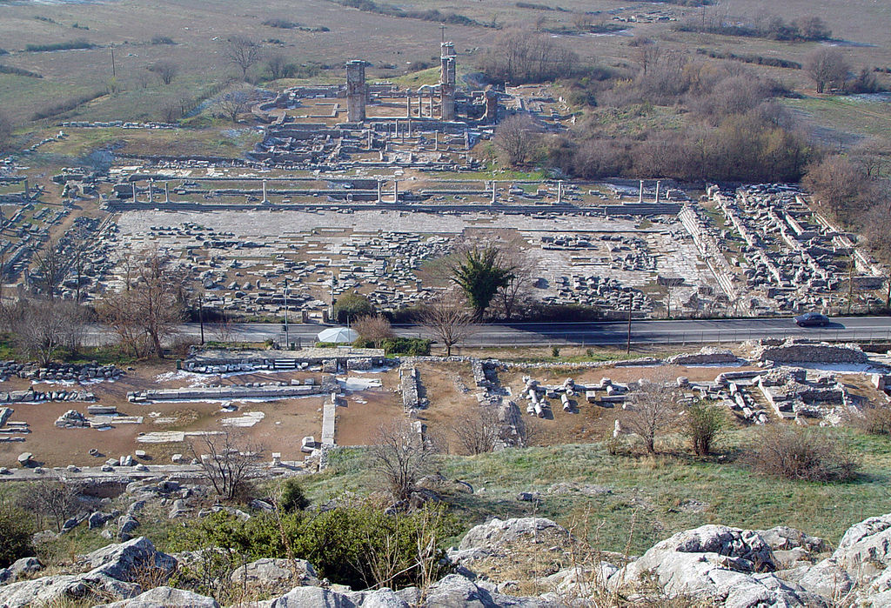
Rovine della città

Slide 13
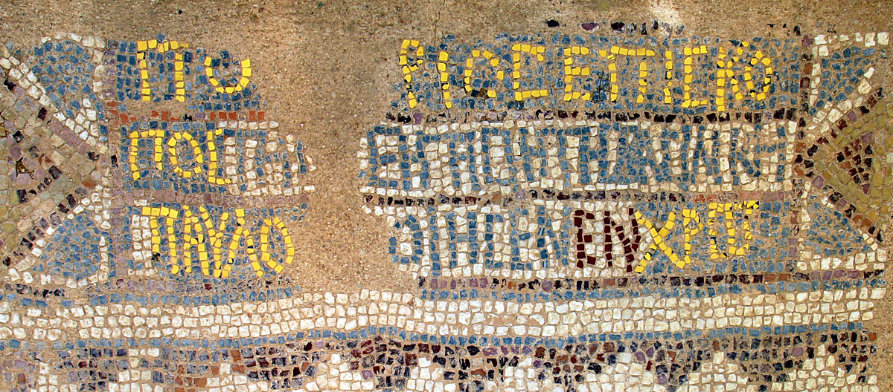
Iscrizione del vescovo Porfirio nella Basilica di San Paolo

Slide 14
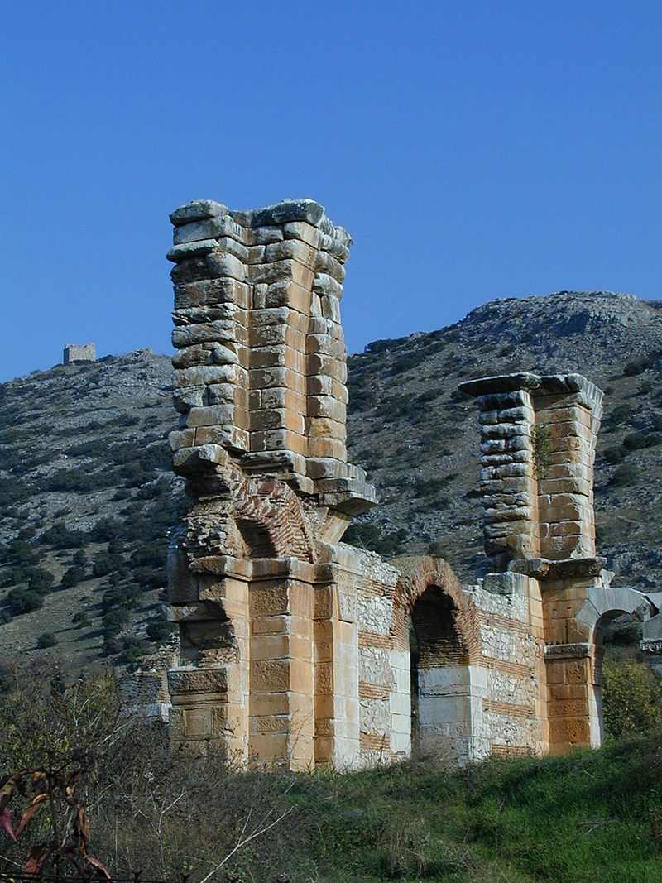
Resti della Basilica

Slide 15
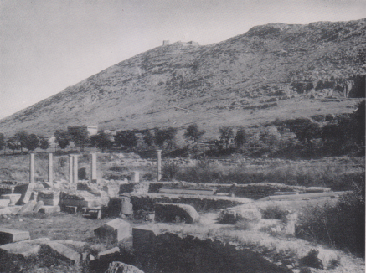
Filippi, veduta dall’acropoli,

Slide 16
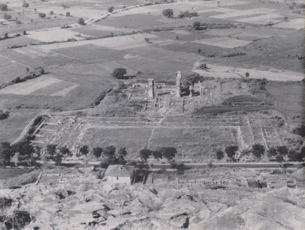
Foro basilica, visti dall’acropoli

Slide 17
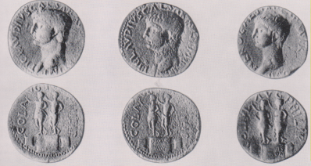
Diritto e rovescio di tre monete romane di Filippi: appare leffigie dell’impratore Claudio ela parola ‘colonia’

Slide 18
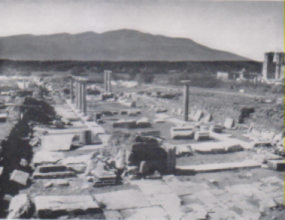
Filippi, Rovine della via affiancata da portici. A sinistra il foro.

Slide 19
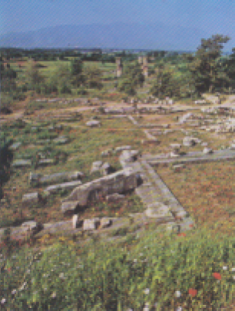
Filippi, colonia romana, sulla Via Egnatia. Sulo sfondo rovine di basilica bizantina

Slide 20
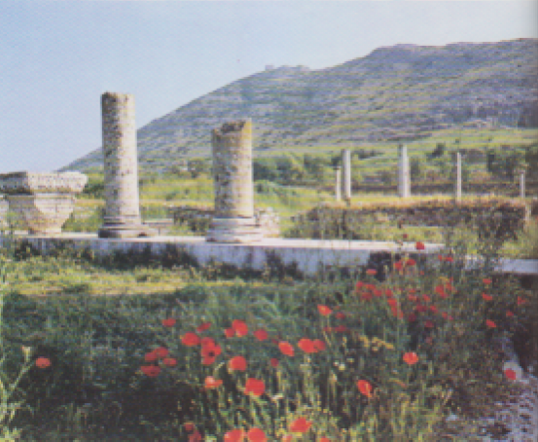
Filippi

Slide 21
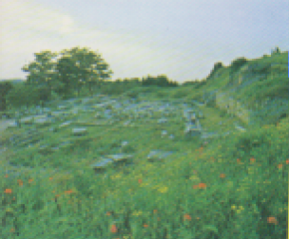
Flippi, rovine

Slide 22
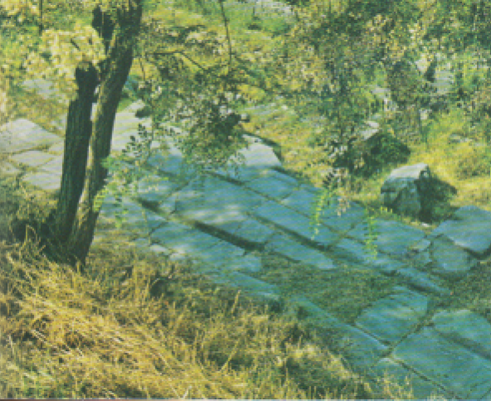
Filippi, tratto della Via Egnatia verso Tessaloniica

